Slide 1

COMPUTER
信息技术基础项目化教程
信息技术基础(Windows11+WPS Office）
主讲教师：智能工程学院 董亚男

Slide 2
单元 3 WPS Office 表格处理
任务 3.1 制作学生基本信息表
目录
任务 3.2 美化学生基本信息表
CONTENTS
任务 3.3 统计学生成绩
任务 3.4 创建学生成绩图表
任务 3.3 统计学生成绩
任务 3.5 管理学生成绩
任务 3.6 创建学生成绩透视表和透视图

Slide 3
教学目标
1
熟悉 WPS 表格工作界面，理解 WPS 表格中工作簿、工作表、单元格等基本概念。 掌握 WPS 表格数据输入与编辑。
具备熟练地美化 WPS 表格工作表的能力，能灵活使用 WPS 表格函数。
2
知识
目标
能力
目标
采用演示法、讲授法、练习法、任务驱动法
教学
方法
素质目标
培养学生利用多种数字化方式对信息进行展示，提高信息化办公能力
3
4

Slide 4
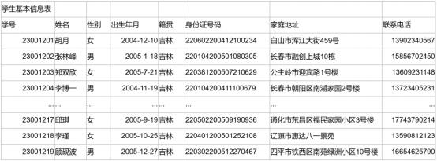
任务要求
制作学生基本信息表
开学伊始，又一年的新生入学了，学校要收集新生的基本信息，包括学生的学号、姓名、 性别、出生日期、籍贯、身份证号、家庭地址、联系电话。辅导员王老师使用 WPS 表格将学 生信息进行了收集和录入

Slide 5
学习目标
任务 3.1制作学生基本信息表
新建工作簿
一
五
保存
二
保存工作簿
三
重命名工作簿
四
输入数据

Slide 6
（一）新建工作簿
1、在 WPS 表格中用户可以新建一个空白工作簿，也可以在 WPS 中提供的【稻壳】上寻找与 要建立表格内容相关的模板建立工作簿。
方法①：双击桌面上的 WPS 快捷图标，启动 WPS Office，在【WPS Office】界面中单 击【新建】按钮，在弹出的【新建】窗口中单击【表格】， 打开【新建表格】页， 在该页中 单击【空白表格】即可。
方法②：如果已在 WPS 表格界面中，可以单击【文件】菜单， 在弹出的列表中选择【新 建】选项，在弹出的【新建表格】选项页中，选择【空白表格】创建一个空白工作簿。或者， 可以按<Ctrl+N>组合快捷键直接创建一个空白工作簿。

Slide 7

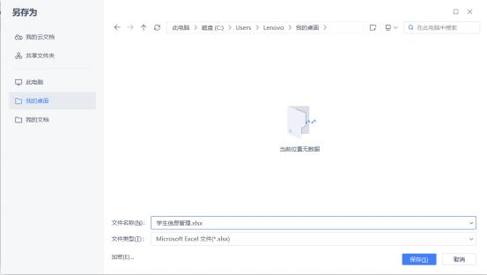
（二）保存工作簿
创建了工作簿或对工作簿进行编辑修改后，要对工作簿进行保存。一定要养成良好的保 存习惯， 以免数据损失。将刚刚创建的空白工作簿保存到桌面上，命名为“学生信息管 理.xlsx”，操作步骤如下。
步骤 1：单击快速访问工具栏中的【保存】按钮，如图 3-2 所示，打开【另存为】对话 框，如图 3-3 所示。
步骤 2：在【另存为】对话框中，左侧选择“我的桌面”，【文件名称】处输入文件名 称“学生信息管理.xlsx”，单击【保存】按钮， 保存文件。
图 3-2 快速访问工具栏
图 3-3 另存为对话框

Slide 8
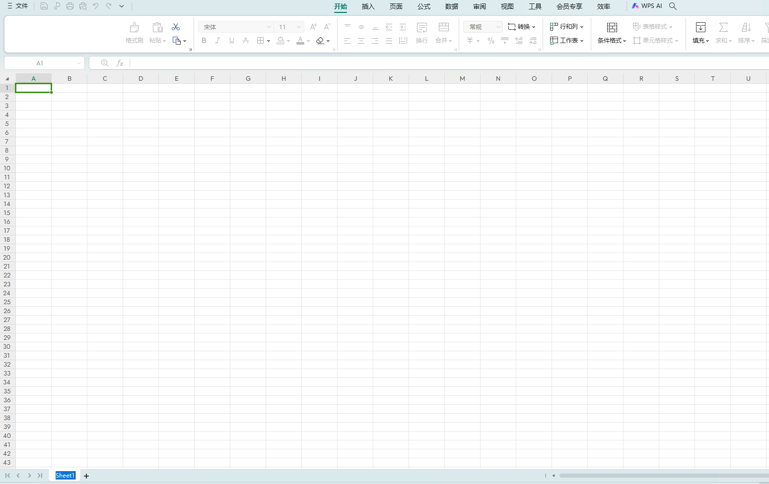
（三）重命名工作表
方法①：右键单击默认的工作表名称“Sheet1”，在弹出的快捷菜单中选择【重命名】， 工作表名称处进入编辑状态，修改为“学生基本信息表”。
方法②：直接双击默认工作表名称“Sheet1”，工作表名称处进入编辑状态，修改为 “学生基本信息表”。

Slide 9
（四）输入数据
输入标题
选中 A1 单元格，输入“学生基本信息表”，在 A2:I2 单元格区域中分别输入各列标题 “学号”、“姓名”、“性别”、“出生年月”、“籍贯”、“身份证号码”、“家庭地址”、 “联系电话”。
l 输入学号
选中 A3 单元格，输入第一个学生的学号“23001201”，将鼠标移动至 A3 单元格右下角 填充柄处，鼠标形状由空心十字变成黑色十字时，按住鼠标左键拖动到 A21 单元格，A3:A21 单元格区域将依次递增 1 自动填充为学生的学号。

Slide 10
（四）输入数据
输入姓名
在 B3:B21 单元格区域中逐一输入学生姓名。
l 输入性别
输入性别有两种方法。
方法 1 的操作步骤如下。
由于性别列中只能输入“男”或“女”，因此在输入性别前，要先设置性别列的“数据 有效性”。
步骤 1：选中 C3:C21 单元格区域。

Slide 11
（四）输入数据
步骤 2：单击【数据】下的【有效性】按钮，在弹出的【数据有效性】对话框中，在【有 效性条件】下的【允许】下拉列表中选择“序列”，在【来源】中输入“男,女”，单击【确 定】按钮。注意来源中序列数据用英文逗号隔开。
步骤 3：返回到 C3:C21 单元格区域，逐一单击单元格右侧的下拉按钮，在弹出的列表 项中选择对应的性别即可完成性别输入。

Slide 12
（四）输入数据
方法 2 的操作步骤如下。
步骤 1：选中 C3 单元格。
步骤 2：按住【Ctrl】键， 同时选中其他要输入相同性别数据的单元格。
步骤 3：直接输入文本“女”，然后按<Ctrl+Enter>组合键确认输入，可以看到选中的 单元格中输入了相同的文本。
步骤 4：以同样方法将性别为“男”数据输入单元

Slide 13
（四）输入数据
格中。
l 输入出生年月
在 WPS 中日期格式默认是使用“/”分隔，在此任务中，出生年月使用的是短横线“- ” 分隔的格式，因此先设置出生年月列的数据格式。
步骤 1：选中 D 列，单击鼠标右键，在弹出的快捷菜单中选择【设置单元格格式】， 在 弹出的【单元格格式】对话框中，左侧【分类】下选择

Slide 14
熟悉WPS工作界面，工作簿、工作表、单元格概念
01
课堂小结
表格数据的输入与编辑
02
保存与工作表的重命名
03

Slide 15
COMPUTER
信息技术基础(Windows11+WPS Office）
THANKS

